Slide 1
React-Native
for ArcGis

Slide 2
React-Native简介
React-Native 是FaceBook在2015年推出的开源框架。
可以不更新APP完成功能的更新（热更新）
相对于以webView为容器的app，RN的用户体验更流畅
能够在Javascript和React的基础上获得完全一致的开发体验

Slide 3
Learn once, write anywhere
RN宗旨是让前端开发者像用 React 写网页那样，用 React Native 写移动端应用。
IOS
React-Native
Android

Slide 4
RN与PhoneGap的区别
RN底层封装了两套代码，一套对应IOS 的原生控件，一套对应安卓的原生控件。
PhoneGap则是完全抛弃原生控件，通过webView 显示内容，与原生交互则是通过JSON解析。
因此RN的交互体验是优于基于webView的PhoneGap.

Slide 5
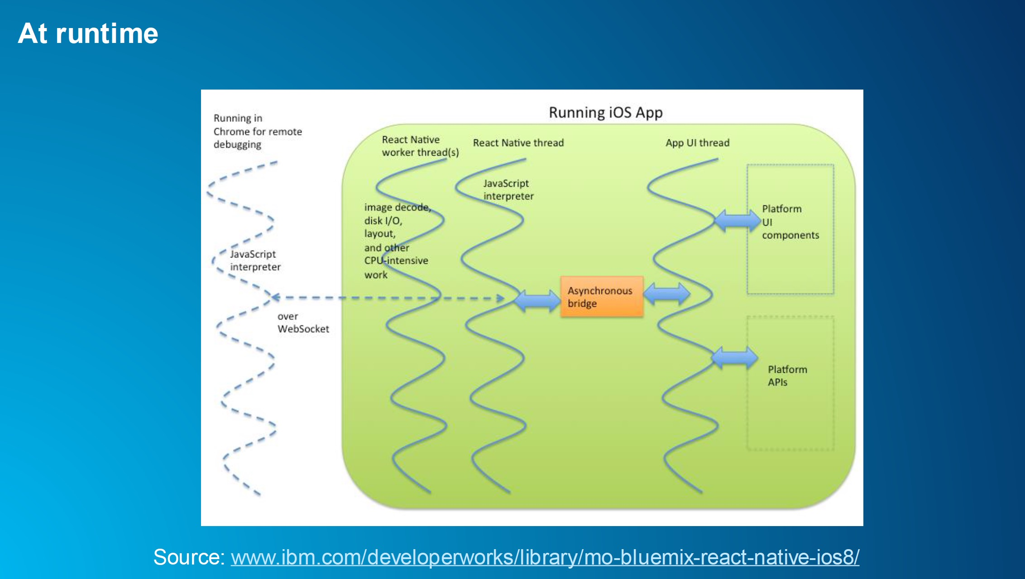
Rn运行机制

Slide 6
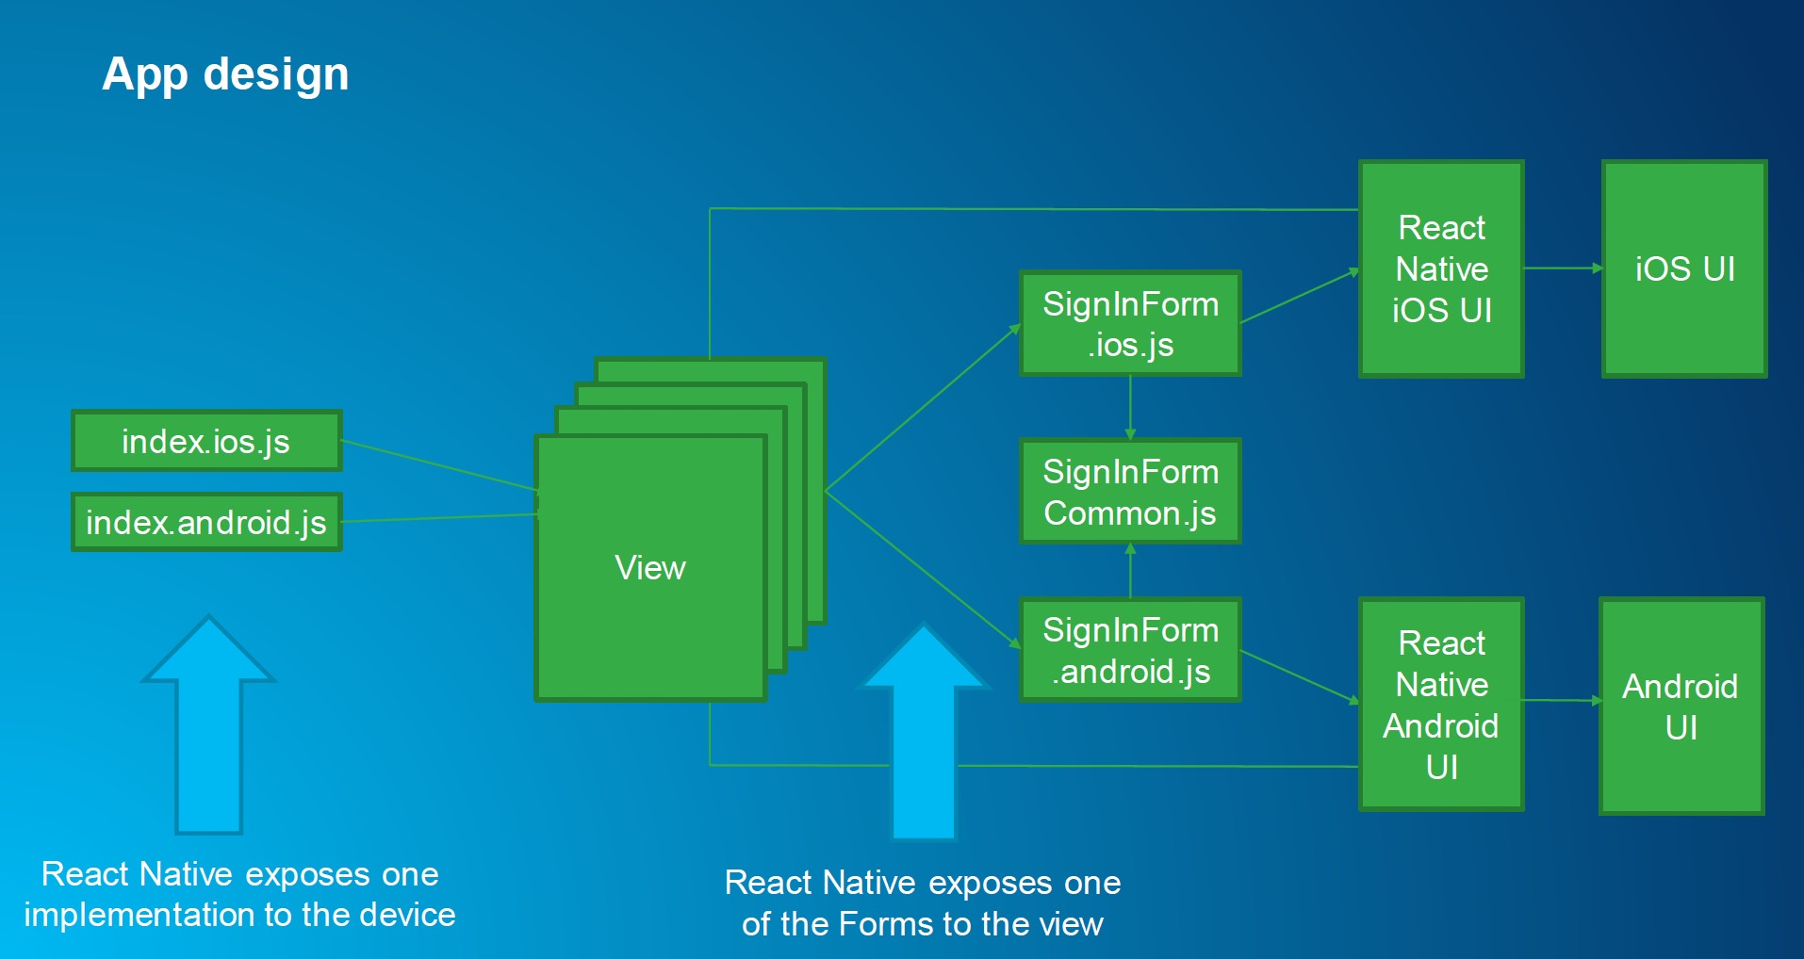
RN 运行流程

Slide 7
RN 环境搭建 for ios
Homebrew, Mac系统的包管理器，用于安装NodeJS和一些其他必需的工具软件。
终端输入：
/usr/bin/ruby -e "$(curl -fsSL https://raw.githubusercontent.com/Homebrew/install/master/install)”
使用Homebrew来安装Node.js.
brew install node
npm config set registry https://registry.npm.taobao.org --global npm config set disturl https://npm.taobao.org/dist --global

Slide 8
构建App并运行HelloWorld
react-native init HelloWorld
cd HelloWorld
react-native run-ios
import React, { Component } from ‘react’;
import { AppRegistry, Text } from ‘react-native’; // 使用AppRegistry模块进行“注册”操作，如Button，FlatList等Ui组件。
class HelloWorldApp extends Component {
render() {// 在render处对UI进行渲染。
return ( <Text>Hello world!</Text> );// JSX语法
}
}

Slide 9
JSX语法简介
是一种在JavaScript中嵌入XML结构的语法。初看起来，这种写法很像web上的HTML，只不过使用的并不是web上常见的标签如<div>或是<span>等，这里我们使用的是React Native的组件。上面的示例代码中，使用的是内置的<Text>组件，它专门用来显示文本。

Slide 10
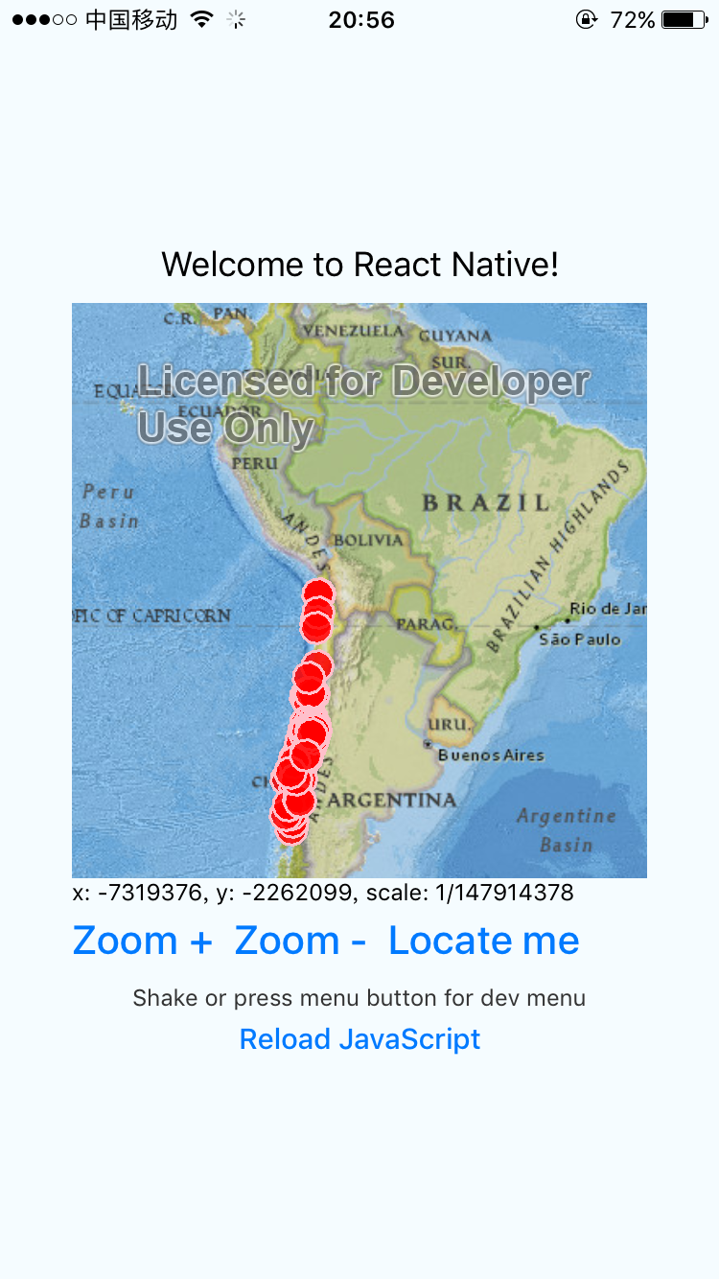
RN for ArcGis
地图服务的加载
支持放大、缩小、 和定位
https://github.com/glazou/react-native-arcgis-sdk-demo

Slide 11
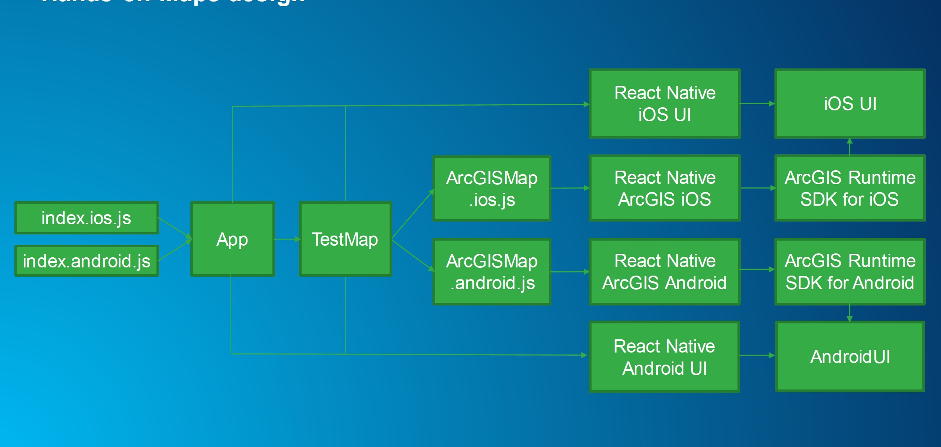
ArcGis for RN设计模式

Slide 12
RN混合开发
在原生的APP中加入RN模块
1.创建一个Podfile，在其中以subspec的形式填写所有你要集成的React Native的组件。
2.创建js文件，编写React Native组件的js代码。
3.添加一个事件处理函数，用于创建一个RCTRootView。这个RCTRootView正是用来承载你的React Native组件的，而且它必须对应你在index.ios.js中使用AppRegistry注册的模块名字。
4.启动React Native的Packager服务，运行应用。 根据需要添加更多React Native的组件。 调试。

Slide 13
核心科技: RCTRootView
RCTRootView是RN的根视图，可以理解为RN的入口。
要运行应用，首先需要启动开发服务器（即Packager，它负责实时监测js文件的变动并实时打包，输出给客户端运行）。具体只需简单进入到项目根目录中，然后运行：$ npm start
Packager只是在开发时需要，便于你快速开发迭代。在正式发布应用时，所有的js文件都会被打包为一整个jsbundle文件离线运行，此时客户端不再需要Packager服务。

Slide 14
关于热更新
前面我们提到了，将项目中的Js文件打包成一个jsbundle,供程序离线运行。
当App正式发布，需要热更新其中的Rn模块，只需要将服务端的jsbundle下发到客户端即可完成热更新。
目前主流的热更新技术:puhy,codePush.

Slide 15
关于调试
由于RN的开发环境是文本编辑器，因此并不像IDE编译器那么方便调试，可以使用Chrome进行调试
*手机与Pc处于同一网络下
Chrome打开http://localhost:8081/debugger-ui，并打开自带的开发者工具
摇动手机/commad + d 选择debugge
开始调试

